Slide 1
Tegangan Normal dan Lentur Balok dengan konsol
Pembahasan Pendalaman Latihan Soal

Slide 2
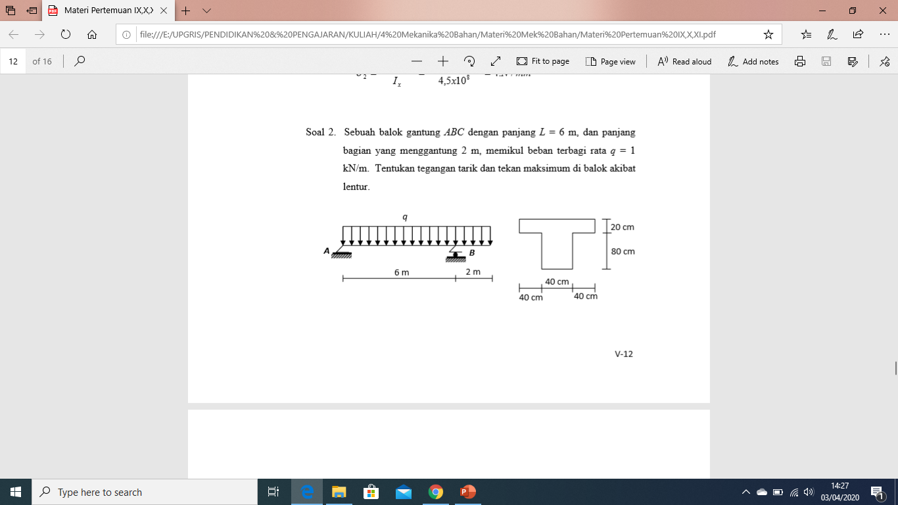
Hitung :
Tegangan majemuk (tegangan normal dan teg lentur)
Pada balok ab dan konsol
P= 5 KN
σ = P/A +- M.y/Ix
P= 5 KN
1 kg = 10 N
P= 5 KN
P= 5 KN
1 ton = 10^4 N
P= 5 KN

Slide 3
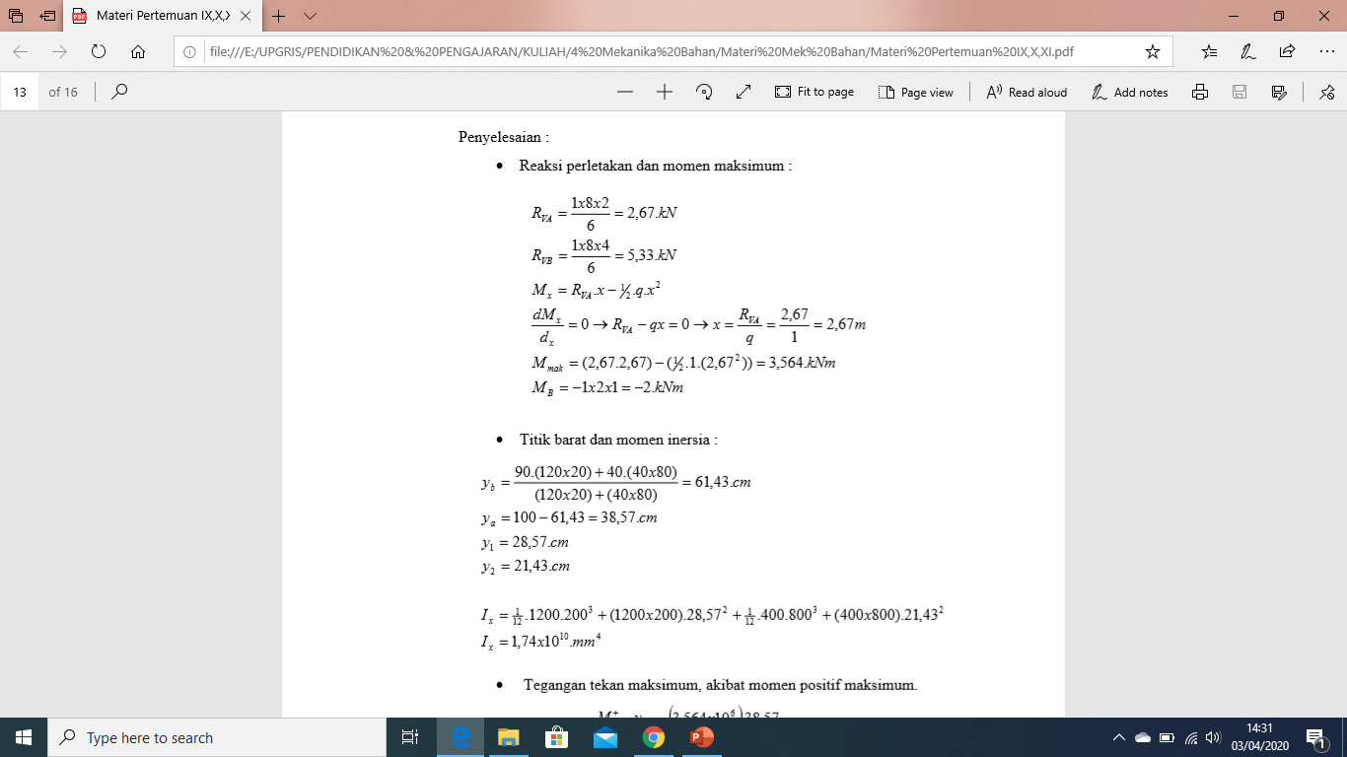
∑MB = 0
Rva.6 – (q.8).2 =0
Rva = 1.8.2/6 = 2,67 kN
x
q = 1 KN/m
1
∑MA = 0
-Rvb.6 + (q.8).4 =0
Rvb = 1.8.4/6 = 5,33 kN
dari ƩMB = 0
90
2
Q
40
dari ƩMA = 0
Rva
RVB
dg x = 2,67 m
x
dihtg dari kanan ke kiri dari ujung
ya
y1
Yb = (y1.A1 + y2.A2)/Atot
yb
y2
Y1= ya-(0,5*20)
Y2= yb-(0,5*80)
A1 = 120.20 = 2400 cm^2
A2 = 40 x 80 = 3200 cm^2
Atot = 5600 cm^2
Ix =( 1/12 . bn.hn^3) + (An.yn^2)

Slide 4
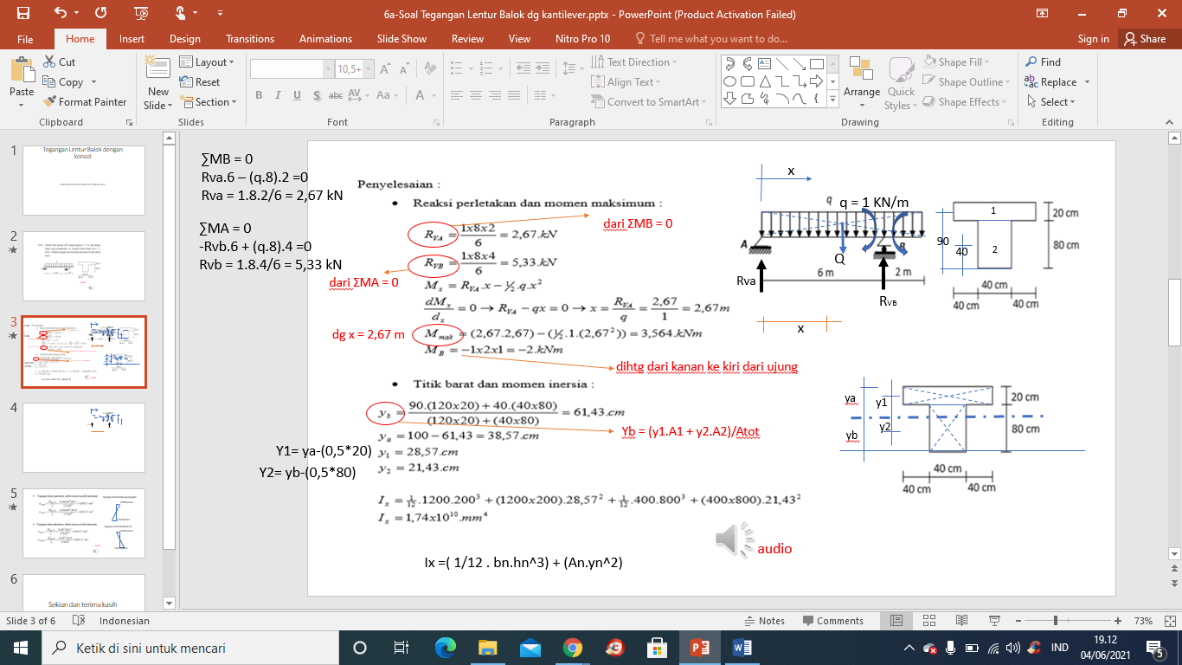
Momen -
Momen +
-2 kN.m
-
+
tarik
3,564kN.m
tekan

Slide 5
σ = P/A +- M.y/Ix
Batang AB
σa = -P/A + Ml.ya/Ix
= - 5.10^3/ 5600.10^2 + (3,564.10^6). 38,57/1,74.10^10
= - 8,93.10^-3 + 8.10^-3 = -0,93.10^-3 N/mm^2
σb = -P/A - M.yb/Ix
= -8,93.10^-3 – 13.10^-3 = -21,93.10^-3 N/mm^2
Tegangan daerah balok sepanjamg 6m
-0,93.10^-3 N/mm2
-
Batang konsol
σa = -P/A + Mk.ya/Ix
= - 5.10^3/ 5600.10^2 + (2.10^6). 38,57/1,74.10^10
= - 8,93.10^-3 + 4.10^-3 = -4,93.10^-3 N/mm^2
σb = -P/A - Mk.yb/Ix
= -8,93.10^-3 – 7.10^-3 = -15,93.10^-3 N/mm^2
-21,93.10^-3 N/mm2
Tegangan daerah kantilever 2 m
-4,93.10^-3 N/mm2
-
-15,93.10^-3 N/mm2

Slide 6
Sekian dan terima kasih

